Slide 1
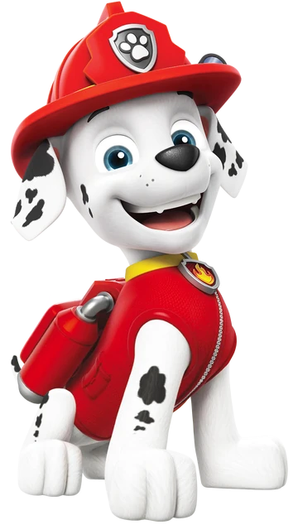
Team Marshall
Demo 2

Slide 2
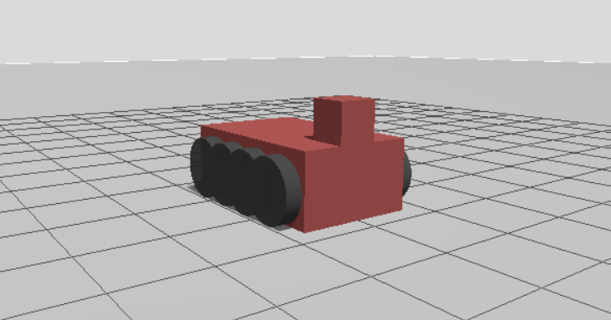
Robot Flip

Slide 3
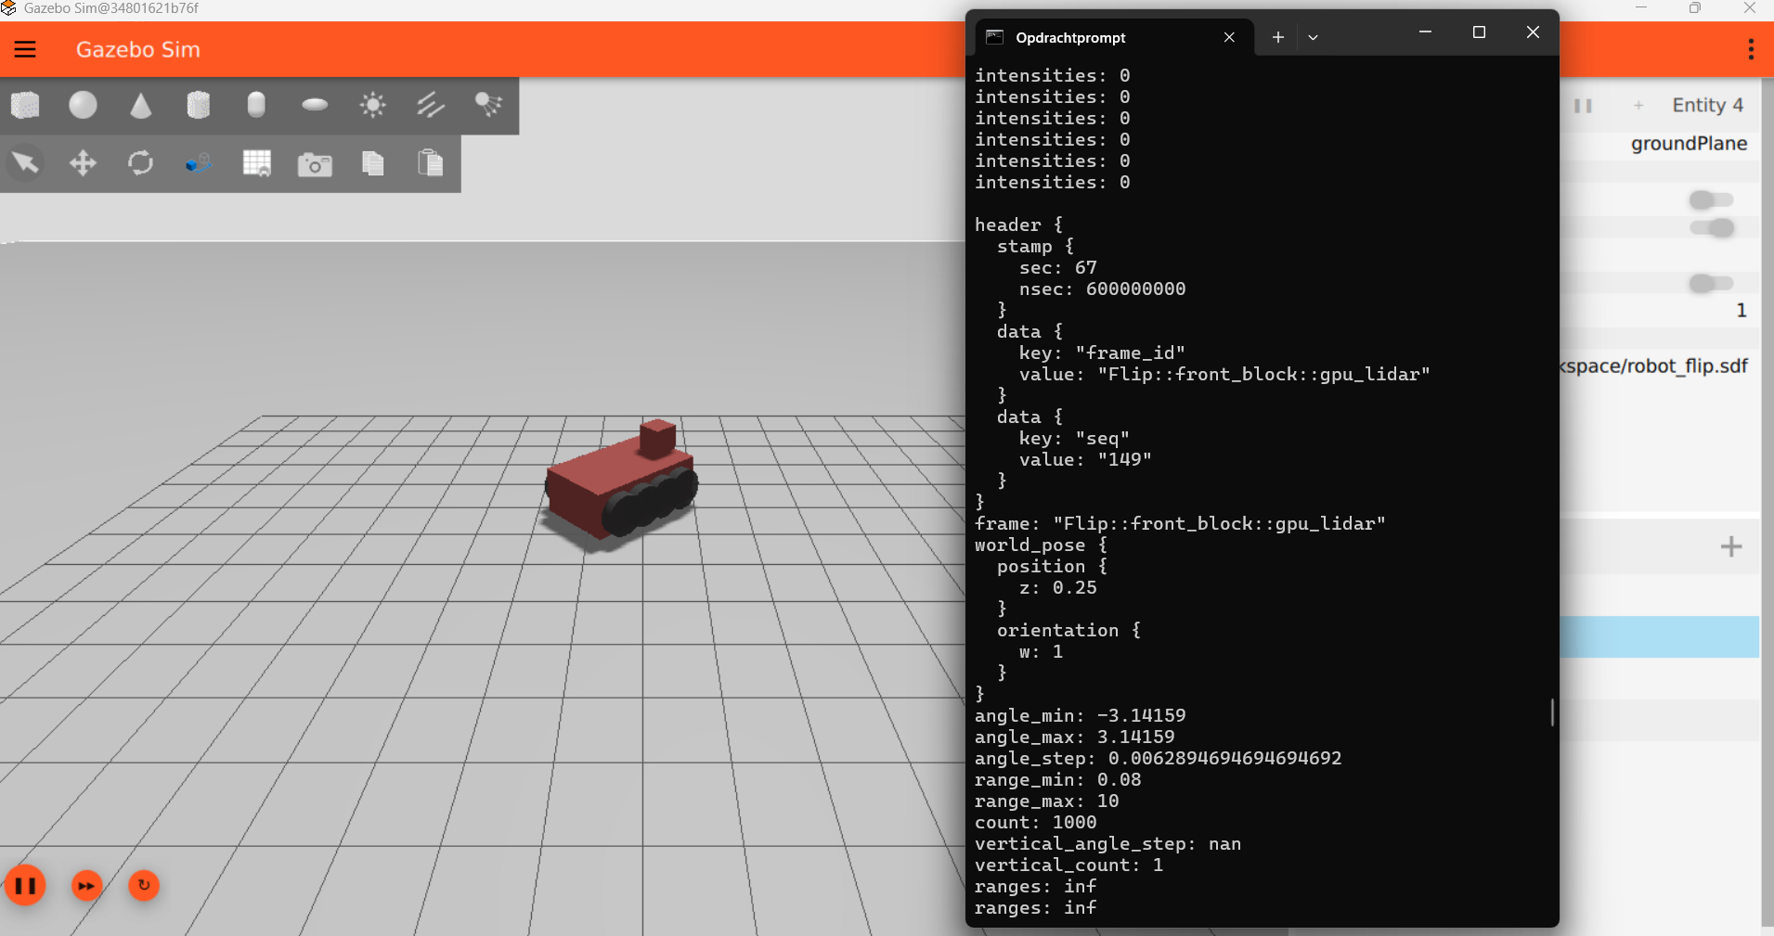
Robot Flip Movement

Slide 4
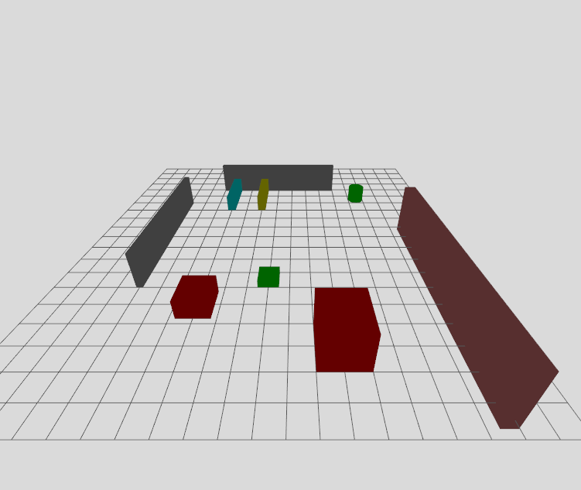
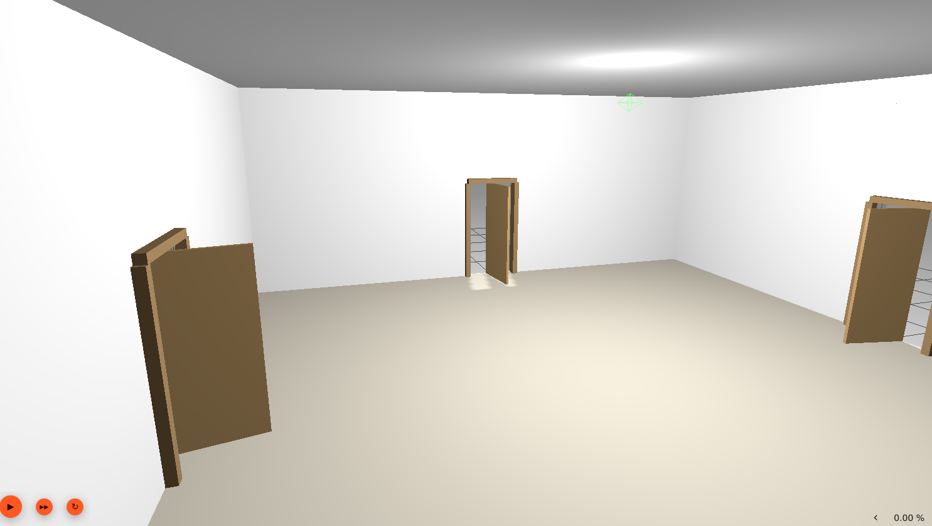
Robot Flip Terrein

Slide 5
Robot Flip Requirments
F01 Rondrijden
F02 Omgeving scannen
F03 Obstakels herkennen
F04 Zelfstandig Navigeren
F05 Doorgangen vinden
F06 Gebruikers interactie
F07 Virtuele omgeving
F08 Veilig werken
F09 Andere route Bepalen
NF01 Simulatie omgeving
NF02 Rondrijden
NF03 Navigatie sensor
NF04 Obstakels ontwijken
NF05 Voorspelbaar reageren
NF06 reactie tijd
NF07 Sensorwaarden vastleggen
NF08 Route blokkade
NF09 Nauwkeurige Sensoren
NF010 Afstand tot obstakel

